Slide 1
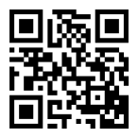
ИНСТИТУТ ПРОФЕССИОНАЛЬНОГО РАЗВИТИЯ
Ивановская обл., г. Иваново, ул. Ермака, д. 39, оф. 267
+7 (4932) 93-94-77 +7(930)347-59-95
ipr@ivanovo.ac.ru

Slide 2
Дополнительная профессиональная программа профессиональной переподготовки ДЕТСКИЙ ПСИХОЛОГ
Объем программы: 256 часов, из них 128 контактных
Режим реализации: очная форма с использованием дистанционных образовательных технологий.
Сроки реализации программы: 3 месяца
Вид документа о квалификации: диплом о профессиональной переподготовке
Входные требования к слушателям: лица, имеющие среднее профессиональное и (или) высшее образование; лица, получающие высшее образование; имеющие образование, соответствующее предметной области
Профессия: детский психолог
Программа обучения включает следующие модули: - «Анатомо-физиологические основы детского возраста», - «Организационные основы деятельности детского психолога», - «Психодиагностическая работа с детьми», - «Психотерапевтические методики в детском и подростковом возрасте», - «Психология развития и возрастная психология», - «Детско-родительские отношения, психологическое сопровождение»

Slide 3
Дополнительная профессиональная программа профессиональной переподготовки ДЕТСКИЙ ПСИХОЛОГ
Перечень формируемых компетенций выпускника:
ПК-1. Способен осуществлять психолого-педагогическую диагностику субъектов образовательного процесса;
ПК-2. Способен применять стандартные методы и технологии, позволяющие решать коррекционно-развивающие и профилактические задачи с детьми на основе результатов психологической диагностики;
ПК-3. Способен проводить консультации субъектов образовательного процесса по психологическим проблемам обучения и развития
Обучение граждан в рамках федерального проекта «Содействие занятости» национального проекта «Демография» БЕСПЛАТНО

Slide 4
Дополнительная профессиональная программа повышения квалификации ОСНОВЫ WEB - ДИЗАЙНА
Объем программы: 72 часа, из них 50 контактных
Режим реализации: очно - заочно с применением дистанционных образовательных технологий
Сроки реализации программы 4 недель
Вид документа о квалификации: удостоверение о повышении квалификации
Входные требования к слушателям: к освоению программы допускаются лица, имеющие среднее профессиональное и (или) высшее образование; получающие высшее образование; желающие создать собственный бизнес. Требования к наличию опыта профессиональной деятельности по соответствующему направлению и (или) освоению дисциплин/курсов/модулей и (или) иные требования для обучения по программе отсутствуют
Профессия: дизайнер

Slide 5
Дополнительная профессиональная программа повышения квалификации ОСНОВЫ WEB - ДИЗАЙНА
В рамках освоения ОП обучающиеся готовятся к решению задач профессиональной деятельности следующих типов: разработка Web приложений.
В итоге освоения ОП выпускник должен обладать следующими компетенциями:
Способен осуществлять техническую поддержку процессов создания (модификации) и сопровождения информационных ресурсов.
Знать:
- принципы работы в графическом редакторе Figma,
- основные правила и принципы Web-дизайна,
принципы работы в конструкторе сайтов Tilda.
Уметь:
выполнять функции Web-дизайнера одностраничных и многостраничных сайтов, приложений.
Владеть:
основами разработки сайта.
Обучение граждан в рамках федерального проекта «Содействие занятости» национального проекта «Демография» БЕСПЛАТНО

Slide 6
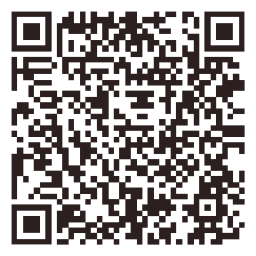
Дополнительная профессиональная программа повышения квалификации ОСНОВЫ ПРЕДПРИНИМАТЕЛЬСКОЙ ДЕЯТЕЛЬНОСТИ
Объем программы: 144 часов, из них 72 контактных
Режим реализации: очно - заочно с применением дистанционных образовательных технологий
Сроки реализации программы 7 недель Вид документа о квалификации: удостоверение о повышении квалификации
Входные требования к слушателям: к освоению программы допускаются лица, имеющие среднее профессиональное и (или) высшее образование; получающие высшее образование; желающие создать собственный бизнес. Требования к наличию опыта профессиональной деятельности по соответствующему направлению и (или) освоению дисциплин/курсов/модулей и (или) иные требования для обучения по программе отсутствуют
Профессия: администратор
Обучение граждан в рамках федерального проекта «Содействие занятости» национального проекта «Демография» БЕСПЛАТНО
QR-код на платформу РвР
QR-код на сайт ИвГУ

Slide 7
Дополнительная профессиональная программа повышения квалификации ОСНОВЫ ПРЕДПРИНИМАТЕЛЬСКОЙ ДЕЯТЕЛЬНОСТИ
8. Особенности программы: программа позволяет пошагово представить предпринимательскую деятельность, осуществляемую в любой организационно-правовой форме (по выбору слушателя); дает возможность оценить предпочтения предпринимательского сообщества по организации и ведению бизнеса, видеть ниши занятия предпринимательской деятельности с учетом региональной специфики; предоставляет возможности для знакомства с нормативно-правовыми особенностями ведения бизнеса, вариантами регистрации бизнеса, ведения хозяйственных операций в малом бизнесе.
9. Перечень формируемых компетенций выпускника: ПК-1 - Способен выполнять необходимые для составления экономических разделов планов расчеты, обосновывать их и представлять результаты работы в соответствии с принятыми в организации стандартами; ПК-2 - Способен организовать деятельность малой группы, созданной для реализации конкретного экономического проекта; ПК-3 - Способен критически оценить предлагаемые варианты управленческих решений и разработать и обосновать предложения по их совершенствованию с учетом критериев социально-экономической эффективности, рисков и возможных социально-экономических последствий; ПК-4 - Способен собирать, анализировать и интерпретировать финансовую, бухгалтерскую и иную информацию, содержащуюся в отчетности предприятий различных форм собственности, организаций, ведомств и т.д., рассчитать экономические и социально-экономические показатели и использовать полученные сведения для принятия управленческих решений, которые могут привести к повышению экономической эффективности деятельности организаций

Slide 8
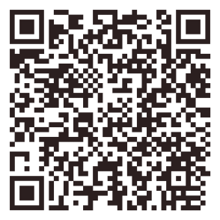
Дополнительная профессиональная программа профессиональной переподготовки ТЕОРИЯ И ПРАКТИКА ОБЩЕГО ОБРАЗОВАНИЯ
Объем программы: 256 часов, из них 128 контактных
Режим реализации: очно - заочно с применением дистанционных образовательных технологий
Сроки реализации программы: 3 месяца
Вид документа о квалификации: диплом о профессиональной переподготовке
Входные требования к слушателям: лица, имеющие среднее профессиональное и (или) высшее образование; лица, получающие высшее образование; имеющие образование, соответствующее предметной области
Профессия: педагог
Особенности программы: программа имеет своей целью подготовку слушателей к успешной профессиональной деятельности в сфере общего образования путем формирования системных знаний и компетенций, необходимых для осуществления профессиональной деятельности в рамках основной профессиональной и дополнительной («учитель») квалификации.
QR-код на платформу РвР
QR-код на сайт ИвГУ

Slide 9
Дополнительная профессиональная программа профессиональной переподготовки ТЕОРИЯ И ПРАКТИКА ОБЩЕГО ОБРАЗОВАНИЯ
8. Перечень формируемых компетенций выпускника: ПК-1.Способен осуществлять педагогическую деятельность в соответствии с нормативно-правовыми актами в сфере образования и нормами профессиональной этики; ПК-2.Способен к преподаванию по программам основного и среднего общего образования; ПК-3.Способен организовывать совместную и индивидуальную воспитательную деятельность обучающихся, в том числе с особыми образовательными потребностями, в соответствии с требованиями федеральных государственных образовательных стандартов.
Обучение граждан в рамках федерального проекта «Содействие занятости» национального проекта «Демография» БЕСПЛАТНО

Slide 10
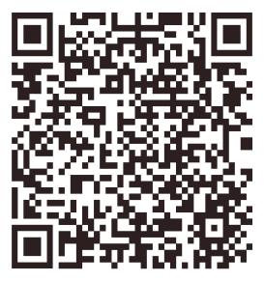
Дополнительная профессиональная программа профессиональной переподготовки СЕТЕВОЕ И СИСТЕМНОЕ АДМИНИСТРИРОВАНИЕ
Объем программы: 256 часов, из них 170 контактных
Режим реализации: очно - заочно с применением дистанционных образовательных технологий
Сроки реализации программы: 3 месяца
Вид документа о квалификации: диплом о профессиональной переподготовке
Входные требования к слушателям: лица, имеющие среднее профессиональное и (или) высшее образование; лица, получающие высшее образование, владеющие цифровой грамотностью на начальной уровне
Профессия: сетевой и системный администратор
Особенности программы: в результате освоения программы слушатели сформируют и (или) усовершенствуют компетенции в области сетевого администрирования, приобретут новую квалификацию «сетевой и системный администратор», позволяющую специалистам решать задачи реализации ключевых служб инфраструктуры предприятия.
QR-код на платформу РвР
QR-код на сайт ИвГУ

Slide 11
Дополнительная профессиональная программа профессиональной переподготовки СЕТЕВОЕ И СИСТЕМНОЕ АДМИНИСТРИРОВАНИЕ
8. Перечень формируемых компетенций выпускника ПК-1. Способность выполнять планирование резервного копирования, архивирования и восстановления конфигурации серверов и серверных операционных систем; ПК-2. Способность выполнять обновление программного обеспечения серверных операционных систем; ПК-3. Способность проводить анализ и выявлять основные причины сложных проблем, возникающих на сетевых устройствах информационно-коммуникационных систем; ПК-4. Способность выполнять работы по выявлению и устранению сложных инцидентов, возникающих на сетевых устройствах информационно-коммуникационных систем; ПК-5. Способность проводить оценку производительности сетевых устройств и программного обеспечения; ПК-6. Способность выполнять работы по корректировке производительности сетевой инфокоммуникационной системы; ПК-7. Способность администрировать средства обеспечения безопасности удаленного доступа (операционных систем и специализированных протоколов);
ПК-8. Способность выполнять восстановление параметров программного обеспечения сетевых устройств.
Обучение граждан в рамках федерального проекта «Содействие занятости» национального проекта «Демография» БЕСПЛАТНО

Slide 12
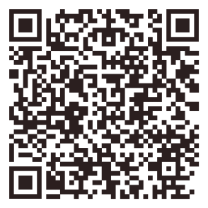
Дополнительная профессиональная программа повышения квалификации ТЕХНИЧЕСКАЯ ЗАЩИТА ИНФОРМАЦИИ. СПОСОБЫ И СРЕДСТВА ЗАЩИТЫ ИНФОРМАЦИИ ОТ НЕСАНКЦИОНИРОВАННОГО ДОСТУПА
Объем программы: 72 часа, из них 42 контактных
Режим реализации: очно - заочно с применением дистанционных образовательных технологий
Сроки реализации программы: 4 недели
Вид документа о квалификации: удостоверение о повышении квалификации
Входные требования к слушателям: высшее образование по направлению подготовки (специальности) в области информационной безопасности, или профессиональная переподготовка для выполнения нового вида профессиональной деятельности «Техническая защита информации», или иное высшее образование.
Профессия: специалист по технической защите информации
В процессе освоения программы слушатели совершенствуют компетенции, необходимые для осуществления профессиональной деятельности и(или) повышают профессиональный уровень в рамках имеющейся квалификации в части разработки и применения способов и средств защиты информации от несанкционированного доступа.
QR-код на платформу РвР
QR-код на сайт ИвГУ

Slide 13
Дополнительная профессиональная программа повышения квалификации ТЕХНИЧЕСКАЯ ЗАЩИТА ИНФОРМАЦИИ. СПОСОБЫ И СРЕДСТВА ЗАЩИТЫ ИНФОРМАЦИИ ОТ НЕСАНКЦИОНИРОВАННОГО ДОСТУПА
8. В результате обучения выпускник программы будет способен: 1)работать с нормативными правовыми актами, методическими документами, национальными и международными стандартами в области ТЗИ; 2)работать с базами данных, содержащих информацию по угрозам и уязвимостям безопасности информации, в том числе зарубежными информационными ресурсами; 3)разрабатывать необходимые документы в интересах организации работ по защите информации от НСД; 4)проводить работы, связанные с защитой информации от НСД: проектирования, построения и эксплуатации системы защиты информации; 5)выявлять угрозы безопасности информации в автоматизированных (информационных) системах.
Обучение граждан в рамках федерального проекта «Содействие занятости» национального проекта «Демография» БЕСПЛАТНО

Slide 14
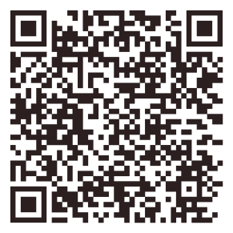
Дополнительная профессиональная программа профессиональной переподготовки МЕНЕДЖМЕНТ В СФЕРЕ КУЛЬТУРЫ И ИСКУССТВА ПО НАПРАВЛЕНИЮ «СОЦИАЛЬНО-КУЛЬТУРНАЯ ДЕЯТЕЛЬНОСТЬ»
Объем программы: 256 часов, из них 128 контактных
Режим реализации: очно - заочно с применением дистанционных образовательных технологий
Сроки реализации программы: 3 месяца
Вид документа о квалификации: диплом о профессиональной переподготовке
Входные требования к слушателям (образование и др.): лица, имеющие среднее профессиональное и (или) высшее образование; лица, получающие высшее образование.
Профессия: менеджер культурно досуговых организаций клубного типа, парков культуры и отдыха, городских садов, других аналогичных культурно-досуговых организаций
Особенности программы: в процессе освоения программы слушатели осваивают область профессиональной деятельности: разработку и реализацию социально-культурных программ, организацию и постановку культурно-массовых мероприятий, театрализованных представлений, культурно-досуговых программ.
QR-код на платформу РвР
QR-код на сайт ИвГУ

Slide 15
Дополнительная профессиональная программа профессиональной переподготовки МЕНЕДЖМЕНТ В СФЕРЕ КУЛЬТУРЫ И ИСКУССТВА ПО НАПРАВЛЕНИЮ «СОЦИАЛЬНО-КУЛЬТУРНАЯ ДЕЯТЕЛЬНОСТЬ»
8. Перечень формируемых компетенций выпускника: ПК-1. Способностью управлять действующими технологическими процессами социально-культурной деятельности ПК-2. Способностью к разработке инновационной стратегии и формирования эффективного менеджмента учреждений социально-культурной сферы ПК-3. Готовностью к обеспечению разработки и реализации культурной политики на федеральном и региональном уровнях ПК-4. Способностью владеть приемами и методами работы с персоналом, методами оценки качества и результативности труда персонала ПК-5. Способностью оценивать затраты и результаты деятельности учреждений социально-культурной сферы при решении воспитательных задач, проведении культурнопросветительной деятельности и организации досуга населения ПК-6. Способностью разрабатывать планы и программы организации деятельности учреждений культуры, предприятий сферы рекреации и индустрии досуга ПК-7. Готовностью к авторской разработке и научному обоснованию проектов и программ развития социально-культурной сферы ПК-8. Способностью к комплексному решению задач продюсирования и постановки культурно-досуговых программ и форм социально-культурной деятельности с применением художественно-образных выразительных средств
Обучение граждан в рамках федерального проекта «Содействие занятости» национального проекта «Демография» БЕСПЛАТНО

Slide 16
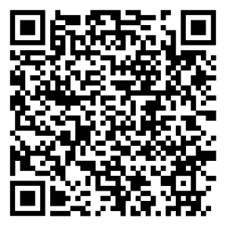
Дополнительная профессиональная программа профессиональной переподготовки ТЕОРИЯ И ПРАКТИКА ОБЩЕГО ОБРАЗОВАНИЯ. ПРЕПОДАВАНИЕ ИСТОРИИ
Объем программы: 256 часов, из них 134 контактных
Режим реализации: очно - заочно с применением дистанционных образовательных технологий
Сроки реализации программы: 3 месяца
Вид документа о квалификации: диплом о профессиональной переподготовке
Входные требования к слушателям: лица, имеющие среднее профессиональное и (или) высшее образование; лица, получающие высшее образование; имеющие предметную подготовку в соответствующей области (история)
Сфера деятельности: образование и наука
Особенности программы: программа имеет своей целью подготовку слушателей к успешной профессиональной деятельности в сфере общего образования путем формирования системных знаний и компетенций, необходимых для осуществления профессиональной деятельности в рамках основной профессиональной и дополнительной («учитель») квалификации.
QR-код на платформу РвР
QR-код на сайт ИвГУ

Slide 17
Дополнительная профессиональная программа профессиональной переподготовки ТЕОРИЯ И ПРАКТИКА ОБЩЕГО ОБРАЗОВАНИЯ. ПРЕПОДАВАНИЕ ИСТОРИИ
8.Перечень формируемых компетенций выпускника : ПК-1.Способен осуществлять педагогическую деятельность в соответствии с нормативно-правовыми актами в сфере образования и нормами профессиональной этики; ПК-2.Способен к преподаванию истории по программам основного и среднего общего образования; ПК-3.Способен организовывать совместную и индивидуальную воспитательную деятельность обучающихся, в том числе с особыми образовательными потребностями, в соответствии с требованиями федеральных государственных образовательных стандартов.
Обучение граждан в рамках федерального проекта «Содействие занятости» национального проекта «Демография» БЕСПЛАТНО

Slide 18
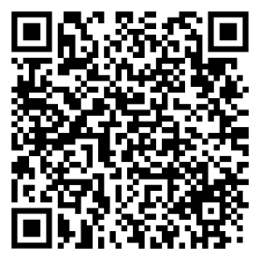
Дополнительная профессиональная программа профессиональной переподготовки АДАПТИВНАЯ ФИЗИЧЕСКАЯ КУЛЬТУРА И АДАПТИВНЫЙ СПОРТ
Объем программы: 256 часов, из них 130 контактных
Режим реализации: очно - заочно с применением дистанционных образовательных технологий
Сроки реализации программы: 3 месяца
Вид документа о квалификации: диплом о профессиональной переподготовке
Входные требования к слушателям: лица, имеющие среднее профессиональное и (или) высшее образование.
Профессия: инструктор – методист по адаптивной физической культуре
Особенности программы: в процессе прохождения данной программы слушатели осваивают компетенции, необходимые в профессиональной деятельности в области физической культуры и спорта, получают право на ведение профессиональной деятельности в области адаптивной физической культуры и адаптивного спорта.
QR-код на платформу РвР
QR-код на сайт ИвГУ

Slide 19
Дополнительная профессиональная программа профессиональной переподготовки АДАПТИВНАЯ ФИЗИЧЕСКАЯ КУЛЬТУРА И АДАПТИВНЫЙ СПОРТ
ПК 1.1 использовать основные положения и принципы педагогики, методы педагогического контроля и контроля качества обучения, актуальные дидактические технологии ПК 1.2 осуществлять образовательный процесс на основе положений теории физической культуры ПК 1.3 разрабатывать учебные планы и программы конкретных занятий ПК 1.4 проводить учебные занятия по физической культуре с детьми дошкольного, школьного возраста и обучающимися в образовательных организациях, организовывать внеклассную физкультурно-спортивную работу ПК 1.5 применять средства и методы двигательной деятельности для коррекции состояния обучающихся с учетом их пола и возраста, индивидуальных особенностей ПК 1.6 осуществлять пропаганду и обучение навыкам здорового образа жизни ПК 1.7 обеспечивать применение навыков выживания в природной среде с учетом решения вопросов акклиматизации и воздействия на человека различных риск-геофакторов ПК 2.1 проводить групповые и индивидуальные занятия по адаптивной физической культуре с инвалидами и лицами с ограниченными возможностями здоровья ПК 2.2 осуществлять организационно-методическое обеспечение реабилитационной (восстановительной) деятельности с применением средств физической культуры, спортивной подготовки инвалидов, лиц с ограниченными возможностями здоровья ПК 3.1 осуществлять руководство общей физической и специальной подготовкой занимающихся в процессе реабилитационных мероприятий ПК 3.2 осуществлять организацию тренировочного процесса занимающихся в группах начальной подготовки по виду адаптивного спорта (группе спортивных дисциплин)
Обучение граждан в рамках федерального проекта «Содействие занятости» национального проекта «Демография» БЕСПЛАТНО

Slide 20
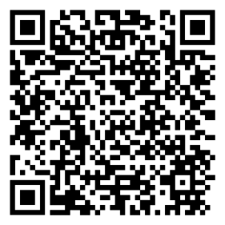
Дополнительная профессиональная программа профессиональной переподготовки ТЕОРИЯ И ПРАКТИКА ОБЩЕГО ОБРАЗЩОВАНИЯ. ПРЕПОДАВАНИЕ ФИЗИЧЕСКОЙ КУЛЬТУРЫ
Объем программы: 256 часов, из них 134 контактных
Режим реализации: очно - заочно с применением дистанционных образовательных технологий
Сроки реализации программы: 3 месяца
Вид документа о квалификации: диплом о профессиональной переподготовке
Входные требования к слушателям: лица, имеющие среднее профессиональное и (или) высшее образование; лица, получающие высшее образование; предметная подготовка в области физической культуры и спорта.
Профессия: педагог
Особенности программы: программа имеет своей целью подготовку слушателей к успешной профессиональной деятельности в сфере общего образования путем формирования системных знаний и компетенций, необходимых для осуществления профессиональной деятельности в рамках основной профессиональной и дополнительной («учитель») квалификации.
QR-код на платформу РвР
QR-код на сайт ИвГУ

Slide 21
Дополнительная профессиональная программа профессиональной переподготовки ТЕОРИЯ И ПРАКТИКА ОБЩЕГО ОБРАЗОВАНИЯ. ПРЕПОДАВАНИЕ ФИЗИЧЕСКОЙ КУЛЬТУРЫ
8. Перечень формируемых компетенций выпускника: ПК-1.Способен осуществлять педагогическую деятельность в соответствии с нормативно-правовыми актами в сфере образования и нормами профессиональной этики; ПК-2.Способен к преподаванию физической культуры по программам основного и среднего общего образования; ПК-3.Способен организовывать совместную и индивидуальную воспитательную деятельность обучающихся, в том числе с особыми образовательными потребностями, в соответствии с требованиями федеральных государственных образовательных стандартов.
Обучение граждан в рамках федерального проекта «Содействие занятости» национального проекта «Демография» БЕСПЛАТНО

Slide 22
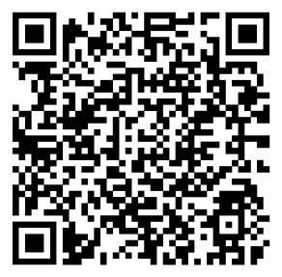
Дополнительная профессиональная программа профессиональной переподготовки ЛОГОПЕДИЯ
Объем программы: 256 часов, из них 128 контактных
Режим реализации: очно - заочно с применением дистанционных образовательных технологий
Сроки реализации программы: 3 месяца
Вид документа о квалификации: диплом о профессиональной переподготовке
Входные требования к слушателям: лица, имеющие среднее профессиональное и (или) высшее образование (медицинское или педагогическое, пр.); лица, получающие высшее образование
Профессия: педагог - дефектолог
Особенности программы: программа имеет своей целью подготовку слушателей к успешной профессиональной деятельности в сфере дошкольного образования путем формирования системных знаний и компетенций, необходимых для осуществления профессиональной деятельности в рамках основной профессиональной и дополнительной («учитель-логопед») квалификации.
Обучение граждан в рамках федерального проекта «Содействие занятости» национального проекта «Демография» БЕСПЛАТНО
QR-код на платформу РвР
QR-код на сайт ИвГУ

Slide 23
Дополнительная профессиональная программа профессиональной переподготовки ЛОГОПЕДИЯ
9. ПК 1.1. Способность к рациональному выбору и реализации коррекционно– образовательных программ на основе личностно – ориентированного и индивидуально – дифференцированного подхода к лицам с ОВЗ ПК 1.2. Способность к осуществлению коррекционно-педагогической деятельности в условиях как специальных (коррекционных), так и общеобразовательных учреждений с целью реализации интегративных моделей образования ПК 1.3. Готовность к взаимодействию с общественными организациями, семьями лиц с ограниченными возможностями здоровья, к осуществлению психолого-педагогического сопровождения процессов социализации и профессионального самоопределения лиц с ограниченными возможностями здоровья ПК 2.1. Способность организовывать и осуществлять психолого–педагогическое обследование лиц с ОВЗ с целью уточнения структуры нарушения для выбора индивидуальной образовательной траектории ПК 2.2 Способность осуществлять динамическое наблюдение за ходом коррекционно-развивающего воздействия с целью оценки его эффективности ПК 3.1. Выявление в ходе наблюдения поведенческих и личностных проблем обучающихся, связанных с особенностями их развития. ПК 3.2. Оценка параметров и проектирование психологически безопасной и комфортной образовательной среды, разработка программ профилактики различных форм насилия в школе ПК 3.3. Применение инструментария и методов диагностики и оценки показателей уровня и динамики развития ребенка.

Slide 24
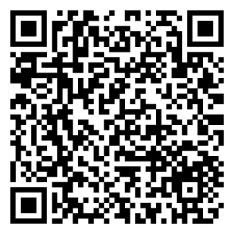
Дополнительная профессиональная программа повышения квалификации ОСНОВЫ МАССАЖА
Объем программы: 72 часа, из них 42 контактных
Режим реализации: очно, с использованием дистанционных технологий
Сроки реализации программы: 4 недели
Вид документа о квалификации: удостоверение о повышении квалификации
Входные требования к слушателям: лица, имеющие среднее профессиональное и (или) высшее образование (медицинское или педагогическое, пр.); лица, получающие высшее образование
Профессия: специалист в области медико-профилактического дела
Особенности программы: для реализации программы в университете имеются: кабинет массажа, гимнастический зал, учебные аудитории.
QR-код на платформу РвР
QR-код на сайт ИвГУ

Slide 25
Дополнительная профессиональная программа повышения квалификации ОСНОВЫ МАССАЖА
8. Планируемые результаты освоения ДПП В результате освоения дисциплины обучающийся должен: Знать:
- анатомо-физиологические основы и механизм действия массажа на организм ; - классификацию массажа ; -основные приёмы массажа; - показания и противопоказания к проведению массажа ; Уметь: -организовывать рабочее место массажиста; Владеть: - навыками бытового массажа различных зон и частей тела
Обучение граждан в рамках федерального проекта «Содействие занятости» национального проекта «Демография» БЕСПЛАТНО

Slide 26
Дополнительная профессиональная программа профессиональной переподготовки МАССАЖ
Объем программы: 256 часов, из них 128 контактных
Режим реализации: очно - заочно с применением дистанционных образовательных технологий
Сроки реализации программы: 3 месяца
Вид документа о квалификации: диплом о профессиональной переподготовке
Выпускник программы овладеет опытом проведения процедуры массажа в сфере сервиса и рекреации, организационной деятельности в области оказания услуг по массажу, полученной в ходе стажировки на предприятиях сферы услуг. Входные требования к слушателям (образование и др.): среднее профессиональное образование или высшее образование.
Профессия: массажист в сфере сервиса и рекреации
Особенности программы: для реализации программы в университете имеются: кабинет массажа, гимнастический зал, учебные аудитории.
QR-код на сайт ИвГУ

Slide 27
Дополнительная профессиональная программа профессиональной переподготовки МАССАЖ
8. В результате обучения выпускник программы будет способен: ПК 1.1 Выполнение бытового и косметического массажа лица, шеи и зоны декольте ПК 1.2 Выполнение бытового и косметического массажа тела либо его отдельных частей ПК 1.3 Применять массаж совместно со средствами рекреации
ПК 2.1 Рационально организовывать рабочее место, соблюдать правила санитарии и гигиены, требования безопасности
Обучение граждан в рамках федерального проекта «Содействие занятости» национального проекта «Демография» БЕСПЛАТНО

Slide 28
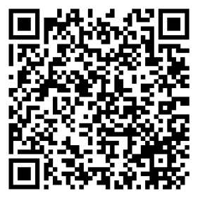
Дополнительная профессиональная программа профессиональной переподготовки ЭКСКУРСОВОД (ГИД)
Объем программы: 256 часов, из них 166 контактных
Режим реализации: очное, с использованием дистанционных технологий
Сроки реализации программы: 3 месяца
Вид документа о квалификации: диплом о профессиональной переподготовке
Входные требования к слушателям (образование и др.): лица, имеющие среднее профессиональное и (или) высшее образование; лица, получающие высшее образование
Профессия: экскурсовод/гид
QR-код на платформу РвР
QR-код на сайт ИвГУ

Slide 29
Дополнительная профессиональная программа профессиональной переподготовки ЭКСКУРСОВОД (ГИД)
7. Особенности программы: занятия проводятся в том числе с крупнейшими туроператорами, формирующими и реализующими экскурсионные программы по «Золотому кольцу» и Ивановской области, чтобы максимально интегрировать полученные слушателями знания, умения, навыки в практические потребности туроператоров и корпоративные стандарты их обслуживания.
8. Перечень формируемых компетенций выпускника: ПК-1. Способность к разработке экскурсионных программ. ПК-2. Способность к проведению экскурсий.
Обучение граждан в рамках федерального проекта «Содействие занятости» национального проекта «Демография» БЕСПЛАТНО

Slide 30
ИНСТИТУТ ПРОФЕССИОНАЛЬНОГО РАЗВИТИЯ
Ивановская обл., г. Иваново, ул. Ермака, д. 39, оф. 267
+7 (4932) 93-94-77 +7(930)3475995
ipr@ivanovo.ac.ru

